Slide 1
最优化方法
南京邮电大学理学院

Slide 2
第二章
线性规划

Slide 3
§2.1 凸集与凸函数

Slide 4
凸 集
定义2.1.1 设集合D R^{n},若对于任意点x,y∈ D,
及实数α,0≤α≤1,都有
αx+(1-α)y ∈ D,
则称集合D为凸集.
常见的凸集:空集(补充定义),整个欧式空间R^{n},
超平面 H={x∈ R^{n}|a₁x₁+a₂x₂+…a_{n}x_{n}=b}
半空间 H⁺={x∈R^{n}|a₁x₁+a₂x₂+…a_{n}x_{n}≥b}

Slide 5
凸集的例
例2.1.2 超球||x||≤r为凸集
证明 设x,y为超球中任意两点, 0≤α≤1,则有
||αx+(1-α)y||≤α||x||+(1-α)||y||
≤α r+(1-α) r = r,
即点αx+(1-α)y属于超球,所以超球为凸集.

Slide 6
凸集的性质
(i)有限个(可以改成无限)凸集的交集为凸集.
即:若D_{j}(j ∈ J)是凸集,则它们的交集
D={x|x ∈ D_{j},j ∈ J }
是凸集.
(ii)设D是凸集,β是一实数,则下面集合是凸集
β D={y | y =β x, x ∈ D}.

Slide 7
凸集的性质
(iii)设D₁,D₂是凸集,则D₁与D₂的和集
D₁+D₂={y|y=x+z,x ∈ D₁,z ∈ D₂}是凸集.
注:和集与并集有很大的区别,凸集的并集未必是凸集, 而凸集的和集是凸集.
例:D₁={(x,0)^{T}|x ∈ R}表示 x 轴上的点, D₂={(0,y)^{T}|y ∈R},表示 y 轴上的点.
则D₁∪D₂表示两个轴的所有点,它不是凸集;
D₁+D₂=R²是凸集

Slide 8
推论 凸集的线性组合是凸集.
定义2.1.2 设x_{i}∈ R^{n},i=1,…,k,实数λ_{i}≥0,
则 称为x₁,x₂, …,x_{k}的凸组合.
两点的凸组合
三点的凸组合
多点的凸组合
容易证明:凸集中任意有限个点的凸组合仍然在该凸集中.

Slide 9
极 点
定义2.1.3 设D为凸集, x∈D.若D中不存在两个相异的点y,z及某一实数α∈(0,1)使得
x=αy+(1-α)z
则称x为D的极点.
凸集
凸集
极点
极点

Slide 10
极 点
例 D={x ∈R^{n}| ||x||≤a}(a>0),则||x||=a上的点均为极点
证明:设||x||=a,若存在y,z ∈D及α∈(0,1),使得x=αy+(1-α)z.则
a²=||x||²=（αy+(1-α)z,αy+(1-α)z）
≤α²||y||²+(1-α)²||z||²+2α (1-α)||y||||z||≤a²
不等式取等号,必须||y||=||z||=a,且（ y,z ） =||y||||z||,
容易证明y=z=x,根据定义可知,x为极点.

Slide 11
凸 函 数
定义2.1.4 设函数f (x)定义在凸集D R^{n}上,若对任意的x,y ∈ D,及任意的α ∈ [0,1]都有
f (α x+(1-α)y) ≤ α f(x)+(1-α) f (y)
则称函数f (x)为凸集D上的凸函数.

Slide 12
凸 函 数
定义2.1.5 设函数f (x)定义在凸集D R^{n}上,若对任意的x,y∈D,x≠y,及任意的α ∈(0,1)都有
f (α x+(1-α)y) < α f(x)+(1-α) f (y)
则称函数f (x)为凸集D上的严格凸函数.
将上述定义中的不等式反向,可以得到凹函数和严格凹函数的定义.

Slide 13
凸函数的例
例2.1.3 设f (x)=(x–1)²,试证明f(x)在(–∞,+∞)上是严格凸函数.
证明:设x,y∈ R,且x≠y, α∈(0,1)都有
f (αx+(1-α)y)-(α f (x) +(1-α)f (y))
=(αx+(1-α)y-1)²-α (x-1)²-(1-α) (y-1)²
= –α (1-α)(x-y)²<0
因此f(x)在(–∞,+∞)上是严格凸函数.
例2.1.4 线性函数f (x)=c^{T}x=c₁x₁+c₂x₂+···+c_{n}x_{n}
既是R^{n}上凸函数也是R^{n}上凹函数.

Slide 14
凸函数的几何性质
对一元函数f (x),在几何上α f (x₁)+(1-α)f (x₂)
(0≤α≤1)表示连接(x₁,f(x₁)),(x₂,f (x₂))的线段, f(αx₁+(1-α)x₂)表示在点αx₁+(1-α)x₂处的函数值,所以一元凸函数表示连接函数图形上任意两点的线段总是位于曲线弧的上方.

Slide 15
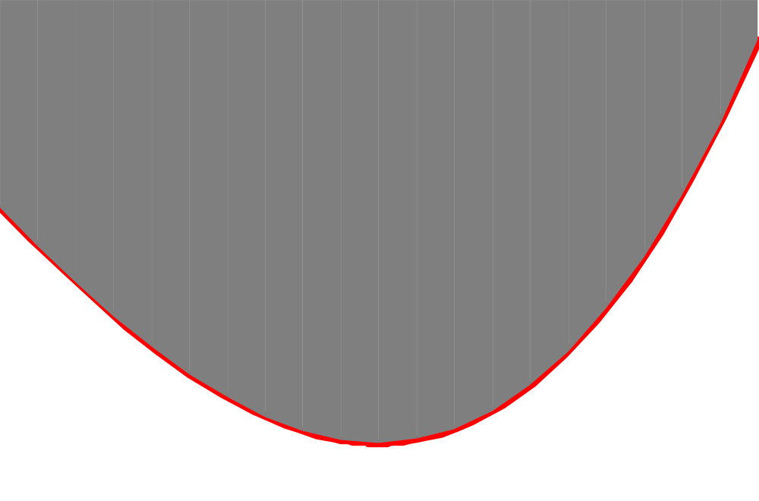
对于一元凸函数f(x),可以发现,位于函数曲线上方的图形是凸集.事实上这一结论对于多元函数也是成立的,而且是充要条件,即有下面的定理.
定理:设f(x)是定义在凸集D R^{n}上的函数,则f(x)是凸函数的充要条件是其上图epi(f)为凸集,其中epi(f)={(x,y)|x∈ D,y ∈ R,y≥f(x)}.
证明:作业

Slide 16
凸函数的性质
(i)设f(x)是凸集D R^{n}上的凸函数,实数k≥0,则kf(x)也是D上的凸函数.
(ii)设f₁(x), f₂(x)是凸集D R^{n}上的凸函数,实数λ,μ≥0,则λf₁(x)+μ f₂(x)也是D上的凸函数.
(iii)设f(x)是凸集D R^{n}上的凸函数,β为实数,则水平集S(f,β)={x|x∈D,f(x)≤β }是凸集.
下面的图形给出了凸函数f(x,y)=x⁴+3x²+y⁴+y²+xy的等值线(f(x,y)=2,4,6,8,10,12)的图形.可以看出水平集为凸集.

Slide 17
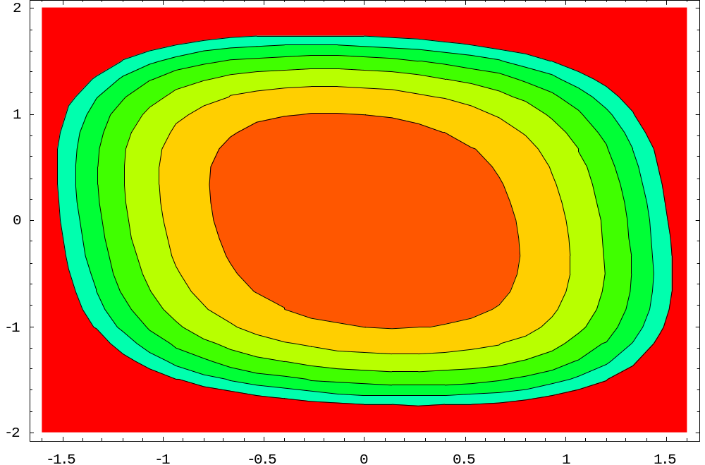
凸函数的性质

Slide 18
凸函数的判断
定理2.1.1 设f(x)定义在凸集D R^{n}上,x,y∈D.令Φ (t)=f (tx+(1-t)y), t ∈ [0,1],则
(i) f(x)是凸集D上的凸函数的充要条件是对任意的x ∈ D,一元函数Φ (t)为[0,1]上的凸函数.
(ii) f(x)是凸集D上的严格凸函数的充要条件是对任意的x,y ∈ D(x≠y),一元函数Φ (t)为[0,1]上的严格凸函数.
该定理的几何意义是:凸函数上任意两点之间的部分是一段向下凸的弧线.

Slide 19
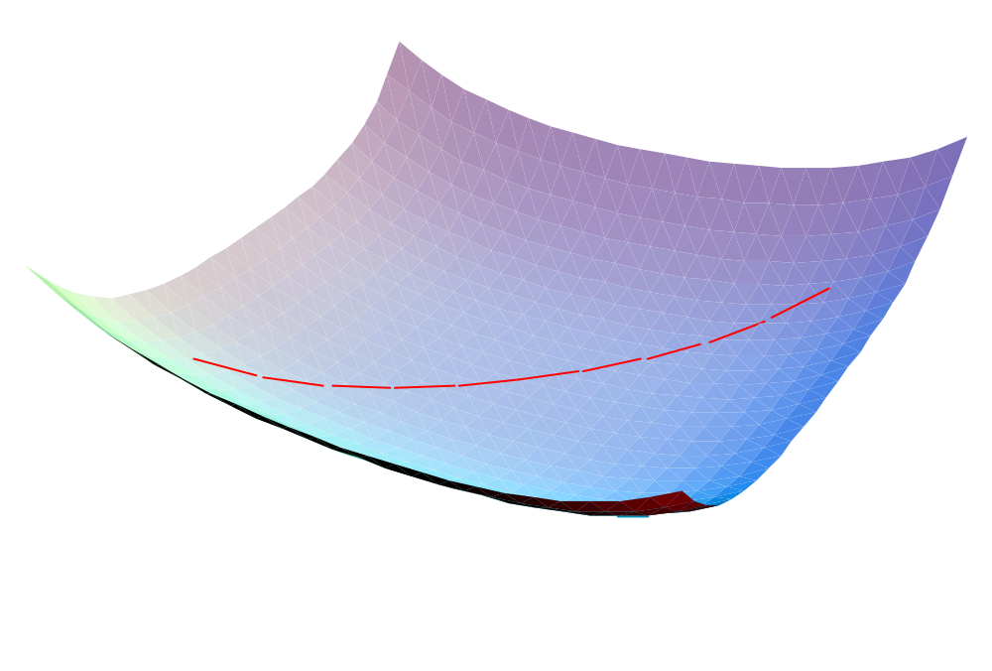
凸函数的判断

Slide 20
一阶条件
定理2.1.2 (一阶条件)
设在凸集D R^{n}上f(x)可微,则f(x)在D上为凸函数的充要条件是对任意的x,y ∈ D,都有
f(y)≥f(x)+ f(x)^{T}(y-x)
定理2.1.3 (一阶条件)
设在凸集D R^{n}上f(x)可微,则f(x)在D上为严格凸函数的充要条件是对任意的x,y ∈ D, x≠y,都有
f(y)>f(x)+ f(x)^{T}(y-x)

Slide 21
二阶条件
设在开凸集D R^{n}上f(x)可微,则
(i) f(x)是D内的凸函数的充要条件为,在D内任一点x处, f(x)的Hesse矩阵G(x)半正定,其中
(ii) 若在D内G(x)正定,则f(x)在D内是严格凸函数.

Slide 22
凸规划
定义2.1.6 设D R^{n}为凸集, 且f(x)为D上的凸函数,则称规划问题
min f(x)
s.t. x ∈ D
为凸规划问题.

Slide 23
性质：
（1）凸规划的可行域D为凸集；
（2）凸规划的最优解集E为凸集；
（3）凸规划的任何局部最优解一定是整体最优解。
证明：设凸规划为 minf(x)
s.t h(x)=0;
g(x)≥0
（1）由于h(x),g(x)是凸函数，故它们的凸组合仍是凸集。
（2）由于f(x)是凸函数，任意的对任意的x,y∈E为最优解, 任意的α ∈(0,1)都有
f (α x+(1-α)y) ≤ αf(x)+(1-α) f (y) ≤ αf(x)+(1-α) f (x)

Slide 24
f (α x+(1-α)y) ≤ αf(x)+(1-α) f (y) ≤ αf(x)+(1-α) f (x)
=f(x),又x是最优解，所以，
f(x) ≤ αf(x)+(1-α) f (y) ,从而
f(x) = f [ α x+(1-α) y]，
所以α x+(1-α) y∈E，即最优解为凸集。
（3）设x₀是任一个局部最优解，则存在x₀的δ邻域N(x₀,δ),当x∈N(x₀,δ),f(x₀)≤f(x).
设x是任意一个可行解，则存在0<α<1,使
α x₀+(1-α) x∈ N(x₀,δ),于是
f(x₀) ≤ f[α x₀+(1-α) x ]≤αf(x₀)+(1-α) f (x)≤ αf(x)+(1-α) f (x)=f(x)，
即x₀是整体最优解。

Slide 25
凸规划
定理2.1.5 (i)凸规划的任一局部极小点x是整体极小点,全体极小点组成凸集.
(ii)若f(x)是D R^{n}上的严格凸函数,且凸规划问题
min f(x)
s.t. x ∈ D
的整体极小点存在,则整体极小点唯一.

Slide 26
定理2.1.5证明(思路)
(i)x*为局部极小点,若存在x₀使得f(x₀)<f(x*),
则f (t x₀ +(1-t) x*)≤t f (x₀)+(1-t) f (x*)
令 t 取一个足够小的正数,可导出矛盾.
(ii)若存在x*,y*都是整体极小点(f (x*)=f (y*)),
则f (t x*+(1-t)y*)<t f (x*)+(1-t) f (y*)=f (x*)
矛盾.

Slide 27
§2.2 线性规划
（Linear Programming）
的标准型与基本概念

Slide 28
目标函数与约束条件都是线性函数的优化问题。

Slide 29
1.线性规划的一般形式
min(max) c₁x₁+c₂x₂+···+c_{n}x_{n}
s.t. a₁₁x₁+a₁₂x₂+···+a_{1n}x_{n}≥(或≤,=)b₁
a₂₁x₁+a₂₂x₂+···+a_{2n}x_{n}(或≤,=)b₂
··· ···
a_{m1}x₁+a_{m2}x₂+···+a_{mn}x_{n}(或≤,=)b_{m}
x₁,x₂,···,x_{n}≥0
(1) 目标函数c₁x₁+c₂x₂+···+c_{n}x_{n} ；
(2)约束条件s.t ；
(3)决策变量非负；
n－变量个数； m－约束行数； c_{j}－价值系数；
bi－右端项或限额系数； a_{ij}－技术系数；
xj—决策变量

Slide 30
2.线性规划的标准型
min c₁x₁+c₂x₂+···+c_{n}x_{n}
s.t. a₁₁x₁+a₁₂x₂+···+a_{1n}x_{n}=b₁
a₂₁x₁+a₂₂x₂+···+a_{2n}x_{n}=b₂
··· ···
a_{m1}x₁+a_{m2}x₂+···+a_{mn}x_{n}=b_{m}
x₁,x₂,···,x_{n}≥0
其中b_{i} ≥0.

Slide 31
3.矩阵形式的标准型
min c^{T}x
(LP) s.t. Ax=b
x≥0
其中c=(c₁,c₂,···,c_{n})^{T},x=(x₁,x₂,···,x_{n})^{T},b=(b₁,b₂,···,b_{m})^{T}
c:价格向量
A:约束矩阵
b:右端向量

Slide 32
4.向量形式的标准型
记A=(p₁,p₂,··· ,p_{n}),其中p_{j}=(a_{1j},a_{2j},···,a_{mj})^{T},线性规划(LP)又可以表示为

Slide 33
1.2 线性规划解的情况
满足约束条件的向量x称为可行解,全体可行解构成可行域D.
D= Φ 时,称线性规划无可行解;
D≠ Φ 时但目标函数无下界时,称线性规划(LP)无界或无最优解;
D≠ Φ 时若目标函数有下界,可以证明线性规划(LP)必有最优解.

Slide 34
可行域为凸集
定理2.2.1线性规划问题
min c^{T}x
(LP) s.t. Ax=b
x≥0
的可行域D为凸集.
对任意的α ∈ [0,1],设
z=αx+(1-α)y,则z≥0,且
Az=A(αx+(1-α)y)
=αAx+(1-α)Ay
=αb+(1-α)b
=b
因此z ∈ D
D为凸集.
证明 任取x,y ∈ D,则有
Ax=b,x≥0, Ay=b,y≥0

Slide 35
一般形式转化为标准型
(i)极大→极小
max f(x) → min –f(x)
其中x_{n+i}≥0 称为剩余变量
(ii)小于等于约束
(ⅳ) 变量x_{j}无非负约束
引入非负变量x_{j}′≥0,x_{j}′′≥0,
令x_{j}=x_{j}′-x_{j}′′.
则
其中x_{n+i}≥0 称为松弛变量
(ii)大于等于约束

Slide 36
解:令x₃= x₃′-x₃′′,
则标准型为
min y=2x₁-x₂-3x₃′+3x₃′′
s.t. x₁+x₂+x₃′-x₃′′+x₄=7
x₁-x₂+x₃′-x₃′′-x₅=2
-3x₁-x₂+2x₃′-2x₃’’=5
x₁,x₂,x₃′,x₃′′,x₄,x₅≥0
例2.2.1将线性规划
min y=2x₁-x₂-3x₃
s.t. x₁+x₂+x₃≤7
x₁-x₂+x₃≥2
-3x₁-x₂+2x₃=5
x₁,x₂≥0,x₃是自由变量
化为标准型

Slide 37
基本概念
设约束矩阵A的秩为m (行满秩),且m≤n,则A中必存在m阶非奇异子阵B,不妨设
B=(p₁,p₂,···,p_{m})
B称为线性规划问题(LP)的一个基矩阵,或称为基,基矩阵中的列向量称为基向量,
对应的变量称为基变量,
其余变量称为非基变量.

Slide 38
基本概念
在约束方程组取定基矩阵B=(p₁,p₂,···,p_{m})
之后,令非基变量均为0,得到的方程组
p₁x₁+p₂x₂+···+p_{m}x_{m}=b
有唯一解,这样得到约束方程组的一个解向量
x=(x₁,x₂,··· x_{m})^{T}
通过这种方法得到的满足约束方程组的解
x=(x₁,x₂,··· x_{m},0, …,0)^{T}称为基矩阵B对应的基解.
满足非负条件的基解称为基可行解
对应于基可行解的基称为可行基

Slide 39
解的集合：
基解
可行解
基可行解
基最优解

Slide 40
基本概念
线性规划(LP)的基解个数不会超过
如果基解又满足非负条件,则称之为基可行解.
此时的基B称为可行基.
基可行解中非零分量的个数不会超过m,若基可行解中非零分量的个数恰为m,称此基可行解为非退化的基可行解,否则称为退化的基可行解.
若一个线性规划的所有基可行解都是非退化的,称此线性规划是非退化的.

Slide 41
线性规划解的情况：
有可行解
⊙有唯一最优解
⊙有无穷最优解
⊙无最优解
无可行解

Slide 42
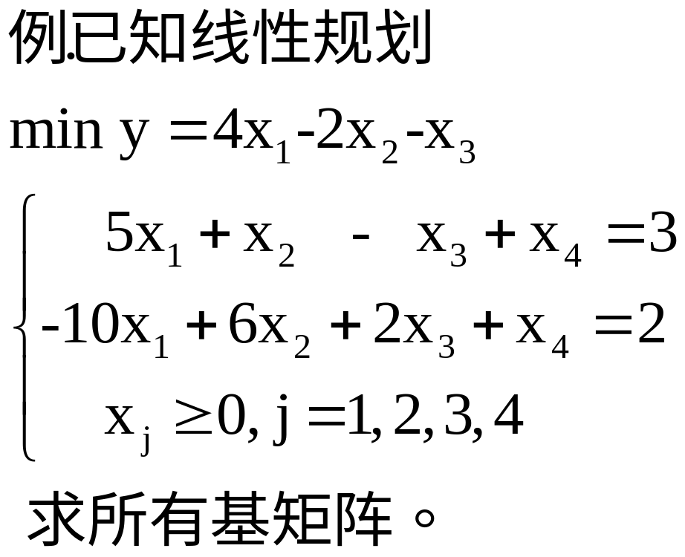

Slide 43
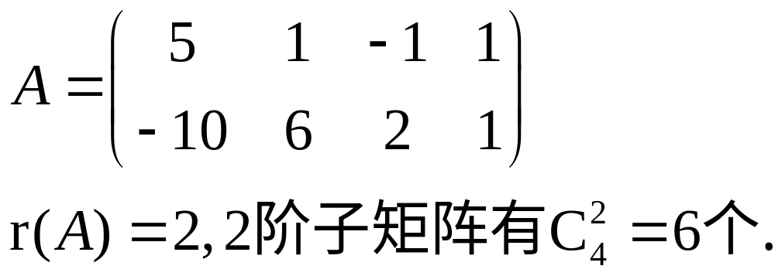
解：
基矩阵只有5个

Slide 44
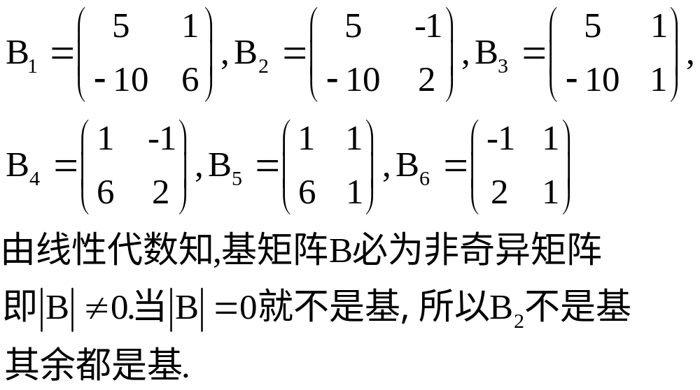

Slide 45
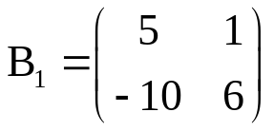

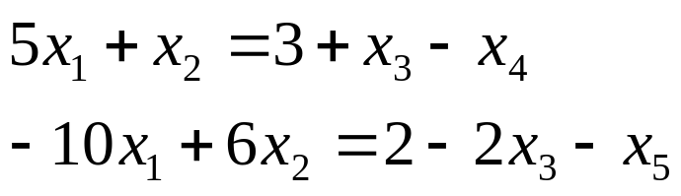
对于基 ，则约束条件改写为
令 x₃=x₄=x₅=0,得到解为X₁=(2/5,1,0,0)^{T}为基可行解。同理，可以求出对应于基矩阵B₃, …,B₆的解分别是
X₃=(1/15,0,0,8/3)^{T},
X₄=(0,1,-2,0)^{T}
X₅=(0,-1/5,0,16/5)^{T},
X₆=(0,0,-1/3,8/3)^{T}
X₄，X₅，X₆都不是可行解,

Slide 46
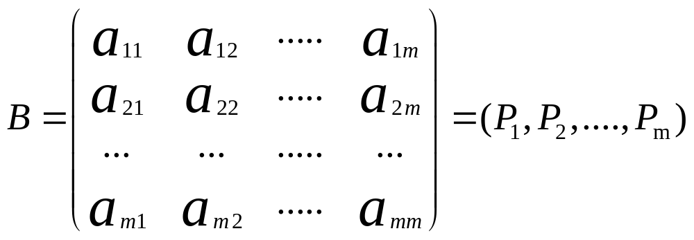
设
Pj (j=1,2,…,m)为基向量，与基向量Aj相应的
变量Xj (j=1,2,…,m)为基变量。其它变量为非基变
量。
求线性规划的最优解就是求出满足约束条件的最优解解

Slide 47
§2.3 线性规划的
基本定理

Slide 48
本节的基本定理要说明要找线性规划的最优解只需在基可行解中选择就可以了,这样将选择的范围控制在有限个.
定理2.3.1 设x是标准型线性规划(LP)的可行解,x为(LP)的基可行解的充要条件是,x的正分量对应的系数列向量线性无关.

Slide 49
定理2.3.2 设x是标准型线性规划(LP)的可行解,x为(LP)的基可行解的充要条件是,x为可行域D的极点.
证明: 必要性 不妨设x=(x₁,x₂,···,x_{m},0,···,0)^{T}是(LP)的基可行解,且x₁,x₂,···,x_{m}是基变量,假设有u,v∈D,
0<α <1,使得 x=α u+(1-α)v
当m+1≤j≤n时,0=x_{j}=α u_{j}+(1-α)v_{j} ,因此u_{j} =v_{j} =0.
所以p₁u₁+p₂u₂+···+p_{m}u_{m}=p₁v₁+p₂v₂+···+p_{m}v_{m}=b
从而p₁(u₁-v₁)+p₂(u₂-v₂)+···+p_{m}(u_{m}-v_{m})=0
由于x是基可行解,所以p₁,p₂,···,p_{m}线性无关,
u_{j} =v_{j} (i=1,2,···,m).从而u=v.这说明x为极点.

Slide 50
充分性 设x=(x₁,x₂,··· ,x_{k},0,··· ,0)^{T}是可行域的极点,其中x₁,x₂,··· ,x_{k}>0.
假设x不是基可行解,于是p₁,p₂,··· ,p_{k}线性相关,
即有一组不全为0的数α₁,α₂,··· ,α_{k},使得
α₁p₁+α₂p₂+··· +α_{k}p_{k}=0 (2.4)
又x∈D,所以 x₁p₁+x₂p₂+··· +x_{k}p_{k}=b (2.5)
用ε >0乘(2.4)再与(2.5)相加减得
(x₁+εα₁)p₁+(x₂+εα₂)p₂+··· +(x_{k}+εα_{k})p_{k}=b
(x₁–εα₁)p₁+(x₂–εα₂)p₂+··· +(x_{k}–εα_{k})p_{k}=b

Slide 51
令u=(x₁+εα₁,x₂+εα₂,··· ,x_{k}+εα_{k},0,··· ,0)^{T}
v=(x₁–εα₁,x₂–εα₂,··· ,x_{k}–εα_{k},0,··· ,0)^{T}
则有Au=b,Av=b,当ε充分小时,可使u≥0,v≥0.
因此,当ε充分小时,u,v都是(LP)的可行解,且
u≠v,x=1/2 u+1/2 v,
这与x是D的极点相矛盾.
因此x是基可行解.
推论:线性规划(LP)的可行域D={x|Ax=b,x≥0}最多具有有限个极点

Slide 52
有可行解→有基可行解
定理2.3.3 若线性规划(LP)存在可行解,则它一定存在基可行解.
证明 设x=(x₁,x₂,···,x_{n})^{T}是(LP)的可行解.不失一般性,设其前k个分量为正,其余分量为零.则有
若p₁,p₂,···,p_{k}线性无关,则x为基可行解;
若p₁,p₂,···,p_{k}线性相关,即有一组不全为0的数α₁,α₂,··· ,α_{k},使得α₁p₁+α₂p₂+··· +α_{k}p_{k}=0

Slide 53
与定理2.3.2的证明类似,作
x₁=x+εα,x₂=x-εα,其中α=(α₁,···,α_{k},0,···,0)^{T}
当ε充分小时,x₁,x₂是线性规划(LP)的可行解.
选择适当的ε,使得x_{j}+εα_{j},x_{j}-εα_{j}(j=1,···,k)中至少有一个为零,而其余的值大于零.
这样得到一个新的可行解,其中非零分量的个数比x至少减少一个.
如果新的可行解正分量对应的列向量线性无关,则问题得证.否则重复上面的过程直到正分量对应的列向量线性无关为止.

Slide 54
有最优解→有最优的基可行解
定理2.3.4 若线性规划(LP)存在最优解,则必存在基可行解是最优解.
证明: 设x是最优解.若x不是基可行解,作出两个新的可行解:x+εα, x-εα,对应的目标函数值为c^{T}x+εc^{T}α与c^{T}x-εc^{T}α.
由于x是最优解, c^{T}x+εc^{T}α ≥c^{T}x; c^{T}x-εc^{T}α ≥c^{T}x.
因此c^{T}α =0.
于是,当ε >0充分小时, x+εα, x-εα也是可行最优解.
仿照定理2.3.3的证明,可以得到最优的基可行解.

Slide 55
单纯形方法的思路
找出一基可行解(极点)
若其不是最优,找到一个相邻极点
新的目标函数值不大于原目标函数值
经过有限次迭代给出最优解或判断无最优解

Slide 56
单纯形方法的思路(几何)
线性规划
min -72x₁-64x₂
s.t. x₁ +x₂+x₃ =50
12x₁+8x₂ +x₄ =490
3x₁ +x₅=100
x₁,x₂,x₃,x₄,x₅≥0
的等价形式为
min -72x₁-64x₂
s.t. x₁ +x₂ ≤50
12x₁+8x₂ ≤490
3x₁ ≤100
x₁,x₂≥0

Slide 57
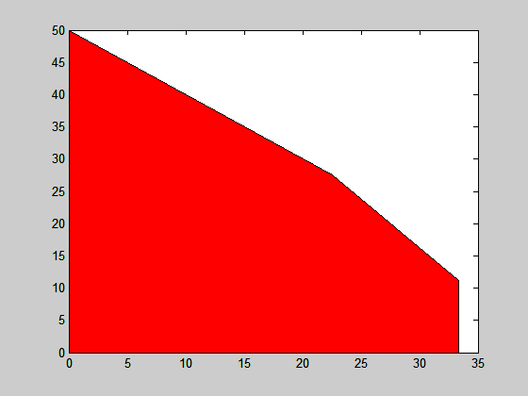
D
x₃=0
C
x₁=0
x₄=0
等值线
B
基可行解O
x₅=0
x₂=0
O
梯度方向
A

Slide 58
D
x₃=0
C
x₁=0
x₄=0
B
x₅=0
x₂=0
基可行解A
O
A

Slide 59
D
x₃=0
C
x₁=0
x₄=0
B
基可行解B
x₅=0
x₂=0
O
A

Slide 60
D
x₃=0
C
x₁=0
基可行解C
是最优解
x₄=0
B
x₅=0
x₂=0
O
A

Slide 61
单纯形方法的思路(代数)
例 考察线性规划
min -72x₁-64x₂
s.t. x₁ +x₂+x₃ =50
12x₁+8x₂ +x₄ =490
3x₁ +x₅=100
x₁,x₂,x₃,x₄,x₅≥0
以x₃,x₄,x₅为基变量,容易得到基可行解
(0,0,50,490,100)^{T}.
由于x₁的价格系数为负数,增加x₁的取值可以使得目标函数值减少.
类似的,我们也可以增加x₂的取值,使得目标函数值减少.
由于-72负得多一些,我们先增加x₁.

Slide 62
单纯形方法的思路(代数)
min -72x₁-64x₂
s.t. x₁ +x₂+x₃ =50
12x₁+8x₂ +x₄ =490
3x₁ +x₅=100
x₁,x₂,x₃,x₄,x₅≥0
x₁可以增加多少?
x₁≤50
x₁≤490/12
x₁≤100/3
因此x₁的最大取值为
min(50,490/12,100/3)
=100/3
此时x₅的取值为0, x₅“出基”.

Slide 63
单纯形方法的思路(代数)
根据3x₁+x₅=100,我们将原来的线性规划改写如下
min -64x₂ +24x₅-2400
s.t. x₂+x₃ -x₅/3=50/3
8x₂ +x₄-4x₅ =90
x₁ +x₅/3=100/3
x₁,x₂,x₃,x₄,x₅≥0
此时,基变量为x₁,x₃,x₄,基可行解为(100/3,0,50/3,90,0)^{T}.
若x₂(其系数为负)的取值增加,可以使得目标函数值减少
x₂≤50/3
x₂≤90/8
因此x₂的最大取值为
min(50/3,90/8)=90/8
x₄“出基”.

Slide 64
单纯形方法的思路(代数)
此时,x₄,x₅是非基变量,
将原规划化为
min 8x₄ -8x₅-3120
s.t. x₃ -x₄/8+x₅/6=65/12
x₂ +x₄/8-x₅/2 =45/4
x₁ +x₅/3=100/3
x₁,x₂,x₃,x₄,x₅≥0
解为(100/3,45/4,65/12,0,0)^{T}.
x₅最大可以取为65/2.
对应的,线性规划可以转化为下页的形式

Slide 65
单纯形方法的思路(代数)
min 48x₃ +2x₄-3380
s.t. 6x₃-3x₄/4+x₅ =65/2
x₂+3x₃ -x₄/4 =55/2
x₁ -2x₃ +x₄/4 =45/2
x₁,x₂,x₃,x₄,x₅≥0
对应的解为
(45/2,55/2,0,0,65/2)^{T}.
此时,目标函数中非基变量的系数为正,因此目标函数的取值不能再减少.最优值为
-3380.

Slide 66
单纯形方法的思路(代数)
单纯形方法求解线性规划,首先找出一个基可行解.将目标函数写成非基变量的线性组合(再加上一个常数)的形式.
如果组合的系数全部非负,则已经找到最优解.
如果组合的系数中有负数,从中选取一个变量(“进基”)来增加取值,可以使得函数值减少.
根据约束条件,可以控制增加的范围.
在进基变量取最大值时,有一个变量出基,从而得到另一个基可行解.
重复上面的过程,可以求得最优解.

Slide 67
§2.4 单纯形方法

Slide 68
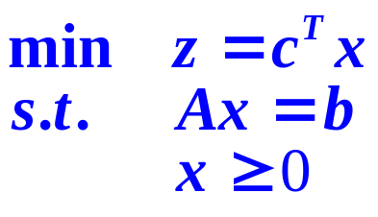
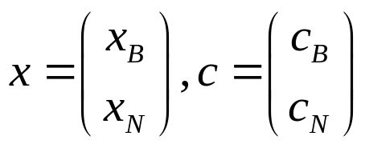
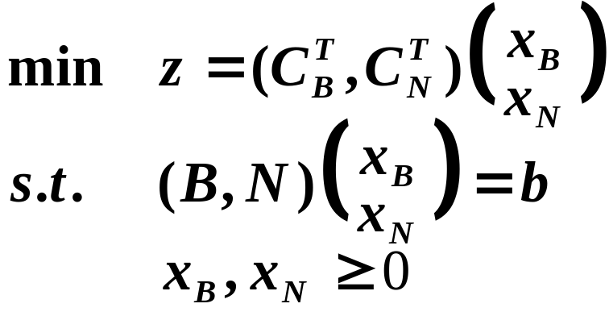
设线性规划
r(A)=m，x₁,x₂, …,x_{m}是基变量，而x_{m+1}, …,x_{n}是非基变量，并记基矩阵B=(p₁,p₂, …,p_{m}),N= (p_{m+1}, …,pn),
A=(B,N),
则上述线性规划问题化为

Slide 69
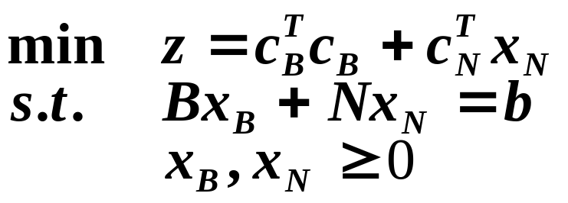
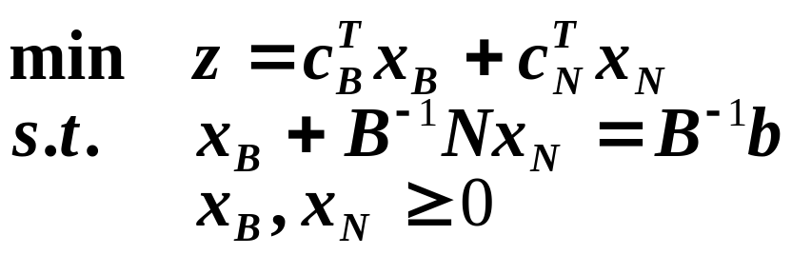
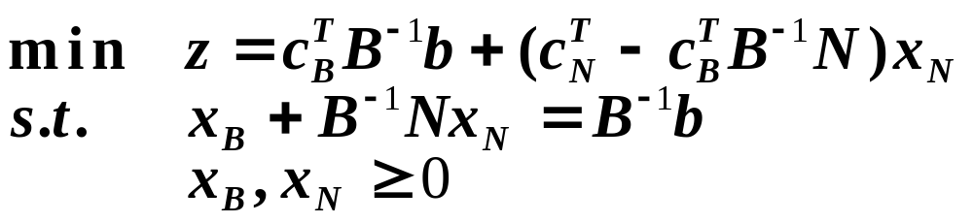
进一步可以将线性规划问题转化为以下形式

Slide 70
规范式
线性规划与基变量x₁,···,x_{m}对应的规范式
线性规划与基变量x_{j1},···,x_{jm}对应的规范式
S={j₁,···,j_{m}},
T={1,2,···,n}\S

Slide 71
2.4.1 基可行解是最优解的判断准则
在规范式
中,令非基变量x_{j}=0,j∈T,得到一个基解x₀=(x₁,···,x_{n})^{T},其中
如果b′_{j}≥0(j∈S),则x₀是基可行解.

Slide 72
判别数
定义2.4.1 令 ,则称
为变量x_{j}的判别数.
其中p_{j}为A的列向量, p_{j}′为B⁻¹A的列向量
写成向量形式为

Slide 73
最优性条件
在规范式 中,
目标函数中各个变量的系数就是判别数.
定理2.4.1 设x₀是线性规划(LP)对应于基B=(p_{j1},···,p_{jm})的基可行解.与基变量x_{j1},···,x_{jm}对应的规范式中,若x₀的全体判别数非负,则x₀是(LP)的最优解.

Slide 74
判断无最优解
定理2.4.2设x₀是线性规划(LP)对应于基B=(p₁,···,p_{m})的基可行解.与基变量x₁,···,x_{m}对应的规范式中,若存在σ_{k}<0,且对所有的i=1,2,···,m有a_{ik}′≤0,则线性规划(LP)无最优解.

Slide 75
判断无最优解
证明:令d=(–a_{1k}′,···,–a_{mk}′,0,···,0,1,0,···,0)^{T} (第k个分量为1),y=x₀+λd,则
由于a_{ik}′≤0,b_{i}′≥0,i=1,···,m,所以对任意λ >0, y是可行解.y对应的目标函数值为f=f₀+σ_{k}λ→–∞ (λ→+∞ 时).
目标函数在可行域无解,(LP)无最优解.

Slide 76
基可行解的转换
从上面定理的证明中可以看出,如果某个判别数为负时,可以构造新的可行解,使得目标函数值减少.
1. 确定进基变量
负的判别数对应的变量都可以作为进基变量.
一般的,若σ_{k}=min{σ_{j}|σ_{j}<0}
则以x_{k}为进基变量.

Slide 77
基可行解的转换
2. 确定离基变量
设已确定x_{k}为进基变量,根据
以及x_{j}=0,(j=m+1,···,n,j≠k),得到
x_{i}=b′_{i}-a′_{ik}x_{k},i=1,2,···,m
我们选取
x_{k}=min{θ_{i}=b′_{i}/a′_{ik}|a′_{ik}>0}=b′_{l}/a′_{lk}=θ_{l},
此时,我们选择x_{l}为离基变量.

Slide 78
单纯形方法
如果线性规划是非退化的,则按照上面的方法(进基,离基)迭代一次后,目标函数值有所下降.经过有限次迭代之后,一定可以得到一个基可行解,使得其所有判别数非负(得到最优解),或者其有一个判别数是负的,但对应列向量的所有分量非正(线性规划无最优解).
这种求解线性规划的方法称为单纯形方法.

Slide 79
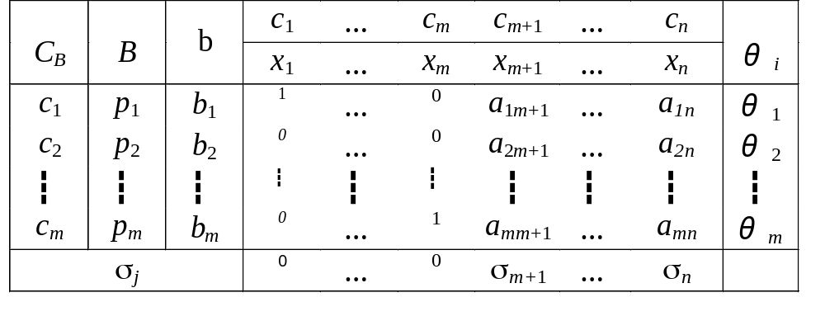
建立实用单纯形表
显然，xj = bi j = 1, … , m ; xi = 0 i = m+1 , … , n
是基本可行解对应的基是单位矩阵。
以下是初始单纯形表：
n
其中：f = f0+∑ c_{j} x_{i}
i = m+1 m
σ_{i} = 0 i= 1,…,m σ_{j} = c_{j} -∑ ci a_{ij} 为检验数 j = m+1, … , n

Slide 80
单纯形法的迭代步骤
单纯形法的迭代的主要工作是将原来的规范式写为新的规范式.
通过初等行变换将主元变为1
=
通过初等行变换将主元所在列其它元素变为0
离基变量
进基变量
主元
得到新的规范式
=

Slide 81
单纯形法求解线性规划的步骤
1、求出初始基可行解（总是设法出现单位阵基）
2、最优性检验：若表中所有的非基变量的检验数σ_{j}≥0，且基变量中不含人工变量，则基本可行解是最优解，结束。
若表中某个σ_{k}<0,且p_{k}≤0,则有无解解，结束。
否则转第3步。
3、从一个基本可行解转换到相邻使目标函数值更小的基本可行解，列出新的单纯形表。
（1）确定入基变量，以σ_{j}<0对应的变量x_{j}作为入基变量，一般取σ_{k}=min{σ_{j}⏐ σ_{j}<0}
则x_{k}为入基变量。

Slide 82
单纯形法求解线性规划的步骤
（2）确定离基变量，对p_{k}所在列，令
θ=min{b_{i}/a_{ik}⏐ a_{ik}>0}=b_{l}/a_{lk}
确定x_{l}为离基变量，a_{lk}称为主元素。
（3）用x_{k}代替x_{l}得到新基[p₁,p₂,…,p_{m}],对应的找到一个新的基可行解，此时将p_{k}
所在的列进行初等行变换变换成单位列向量，并将该行所在列的检验数变成零。
（4）重复2、3两个步骤，直到所有的检验数都非负，求出的解即为最优解。

Slide 83
§2.5 单纯形表

Slide 84
例2.5.1 用单纯形法解线性规划
min f = –2x₁–3x₂
s.t. x₁+x₂≤6
x₁+2x₂≤8
x₁ ≤4
x₂≤3
x₁,x₂≥0
解 引入松弛变量将原问题化为标准型
min f = –2x₁–3x₂
s.t. x₁+x₂+x₃ =6
x₁+2x₂ +x₄ =8
x₁ +x₅ =4
x₂ +x₆=3
x₁,x₂,x₃,x₄,x₅,x₆≥0

Slide 85
min f = -2x₁-3x₂
s.t. x₁+x₂+x₃ =6
x₁+2x₂ +x₄ =8
x₁ +x₅ =4
x₂ +x₆=3
x₁,x₂,x₃,x₄,x₅,x₆≥0
目标函数中的系数
显然p₃,p₄,p₅,p₆是一组基, 标准型线性规划中的系数以及这一组基可用表格的形式给出
基向量
基变量的价格系数
右端系数
约束等式的系数
c_{j} -2 -3 0 0 0 0
p₁ p₂ p₃ p₄ p₅ p₆
c_{B}
0
0
0
0
B
p₃
p₄
p₅
p₆
b
6
8
4
3
1 1 1 0 0 0
1 2 0 1 0 0
1 0 0 0 1 0
0 1 0 0 0 1

Slide 86
c_{j} |  |  | -2 -3 0 0 0 0
c_{B} | B | b | p₁ p₂ p₃ p₄ p₅ p₆
0 0 0 0 | p₃ p₄ p₅ p₆ | 6 8 4 3 | 1 1 1 0 0 0 1 2 0 1 0 0 1 0 0 0 1 0 0 1 0 0 0 1
θ_{i}
6
4
/
3
( )
3
σ_{j} -2 -3 0 0 0 0
-3
第一步的判别数:由于在此例中基变量的价格系数均为0,所以判别数就是价格系数.
进基变量:σ₂=-3=min{σ_{j}|σ_{j}<0},所以x₂为进基变量
离基变量的判别标准:θ_{i} =b_{i} /a_{i2} (a_{i2}>0)
离基变量: θ₆ =minθ_{i} ,所以x₆为离基变量
标出主元

Slide 87
第二步迭代过程
消去:用初等行变换
将主元所在列其它元素消为0
c_{j} |  |  | -2 -3 0 0 0 0 | θ_{i}
c_{B} | B | b | p₁ p₂ p₃ p₄ p₅ p₆
0 0 0 0 | p₃ p₄ p₅ p₆ | 6 8 4 3 | 1 1 1 0 0 0 1 2 0 1 0 0 1 0 0 0 1 0 0 (1) 0 0 0 1 | 6 4 / 3
σ_{j} |  |  | -2 -3 0 0 0 0
p₂所在行乘以-1加到p₃所在行
p₂所在行乘以-2
加到p₄所在行
0
0
0
-3
p₃
p₄
p₅
p₂
3 1 0 1 0 0 -1
p₅所在行不变
2 1 0 0 1 0 -2
4 1 0 0 0 1 0
p₂所在行乘以3加
到判别数所在行
3 0 1 0 0 0 1
σ_{j} -2 0 0 0 0 3

Slide 88
第二步迭代过程
c_{j} |  |  | -2 -3 0 0 0 0 | θ_{i}
c_{B} | B | b | p₁ p₂ p₃ p₄ p₅ p₆
0 0 0 0 | p₃ p₄ p₅ p₆ | 6 8 4 3 | 1 1 1 0 0 0 1 2 0 1 0 0 1 0 0 0 1 0 0 (1) 0 0 0 1 | 6 4 / 3
σ_{j} |  |  | -2 -3 0 0 0 0
0
0
0
-3
p₃
p₄
p₅
p₂
3 1 0 1 0 0 -1
2 1 0 0 1 0 -2
4 1 0 0 0 1 0
3 0 1 0 0 0 1
σ_{j} -2 0 0 0 0 3

Slide 89
c_{j} |  |  | -2 -3 0 0 0 0
c_{B} | B | b | p₁ p₂ p₃ p₄ p₅ p₆
0 0 0 -3 | p₃ p₄ p₅ p₂ | 3 2 4 3 | 1 0 1 0 0 -1 1 0 0 1 0 -2 1 0 0 0 1 0 0 1 0 0 0 1
θ_{i}
3
2
4
/
( )
2
σ_{j} -2 0 0 0 0 3
-2
进基变量:σ₁=-2=min{σ_{j}|σ_{j}<0},所以x₁为进基变量
离基变量的判别标准:θ_{i} =b_{i} /a_{i1} (a_{i1}>0)
离基变量: θ₄=2=minθ_{i} , x₄为离基变量
标出主元

Slide 90
第三步迭代过程
归一化
c_{j} |  |  | -2 -3 0 0 0 0 | θ_{i}
c_{B} | B | b | p₁ p₂ p₃ p₄ p₅ p₆
0 0 0 -3 | p₃ p₄ p₅ p₂ | 3 2 4 3 | 1 0 1 0 0 -1 (1) 0 0 1 0 -2 1 0 0 0 1 0 0 1 0 0 0 1 | 3 2 4 /
σ_{j} |  |  | -2 0 0 0 0 3
写出基向量(p₄换成p₁)
写出价格系数
消去:用初等行变换将主元所在列其它元素消为0
p₁所在行乘以-1加到p₃所在行
0
-2
0
-3
p₃
p₁
p₅
p₂
1 0 0 1 -1 0 1
p₁所在行乘以-1加到p₅所在行
2 1 0 0 1 0 -2
p₂所在行不变
2 0 0 0 -1 1 2
3 0 1 0 0 0 1
p₁所在行乘以2加到
判别数所在行
σ_{j} 0 0 0 2 0 -1

Slide 91
第三步迭代过程
c_{j} |  |  | -2 -3 0 0 0 0 | θ_{i}
c_{B} | B | b | p₁ p₂ p₃ p₄ p₅ p₆
0 0 0 -3 | p₃ p₄ p₅ p₂ | 3 2 4 3 | 1 0 1 0 0 -1 (1) 0 0 1 0 -2 1 0 0 0 1 0 0 1 0 0 0 1 | 3 2 4 /
σ_{j} |  |  | -2 0 0 0 0 3
0
-2
0
-3
p₃
p₁
p₅
p₂
1 0 0 1 -1 0 1
2 1 0 0 1 0 -2
2 0 0 0 -1 1 2
3 0 1 0 0 0 1
σ_{j} 0 0 0 2 0 -1

Slide 92
c_{j} |  |  | -2 -3 0 0 0 0
c_{B} | B | b | p₁ p₂ p₃ p₄ p₅ p₆
0 -2 0 -3 | p₃ p₁ p₅ p₂ | 1 2 2 3 | 0 0 1 -1 0 1 1 0 0 1 0 -2 0 0 0 -1 1 2 0 1 0 0 0 1
θ_{i}
1
/
1
3
( )
1
σ_{j} 0 0 0 2 0 -1
-1
进基变量:σ₆= –1=min{σ_{j}|σ_{j}<0},所以x₆为进基变量
离基变量的判别标准:θ_{i} =b_{i} /a_{i6} (a_{i6}>0)
离基变量: θ₅=1=minθ_{i} , x₅为离基变量(此处可选x₃)
标出主元

Slide 93
第四步迭代过程
归一化：主元变1
c_{j} |  |  | -2 -3 0 0 0 0 | θ_{i}
c_{B} | B | b | p₁ p₂ p₃ p₄ p₅ p₆
0 -2 0 -3 | p₃ p₁ p₅ p₂ | 1 2 2 3 | 0 0 1 -1 0 1 1 0 0 1 0 -2 0 0 0 -1 1 (2) 0 1 0 0 0 1 | 1 / 1 3
σ_{j} |  |  | 0 0 0 2 0 -1
写出基向量(p₅换成p₆)
写出价格系数
用初等行变换将主元所
在列其它元素消为0
p₃
p₁
p₆
p₂
p₆所在行乘以-1加到p₃所在行
0
-2
0
-3
0 0 0 1 -½ -½ 0
4 1 0 0 0 1 0
p₆所在行乘以2加到p₁所在行
1 0 0 0 -½ ½ 1
p₆所在行乘以-1加到p₂所在行
2 0 1 0 ½ -½ 0
σ_{j} 0 0 0 3/2 ½ 0
p₆所在行乘以1加到判别数所在行

Slide 94
第四步迭代过程
c_{j} |  |  | -2 -3 0 0 0 0 | θ_{i}
c_{B} | B | b | p₁ p₂ p₃ p₄ p₅ p₆
0 -2 0 -3 | p₃ p₁ p₅ p₂ | 1 2 2 3 | 0 0 1 -1 0 1 1 0 0 1 0 -2 0 0 0 -1 1 (2) 0 1 0 0 0 1 | 1 / 1 3
σ_{j} |  |  | 0 0 0 2 0 -1
0
-2
0
-3
p₃
p₁
p₆
p₂
0 0 0 1 -½ -½ 0
4 1 0 0 0 1 0
1 0 0 0 -½ ½ 1
2 0 1 0 ½ -½ 0
σ_{j} 0 0 0 3/2 ½ 0

Slide 95
c_{j} |  |  | -2 -3 0 0 0 0
c_{B} | B | b | p₁ p₂ p₃ p₄ p₅ p₆
0 -2 0 -3 | p₃ p₁ p₆ p₂ | 0 4 1 2 | 0 0 1 -1/2 -1/2 0 1 0 0 0 1 0 0 0 0 -1/2 1/2 1 0 1 0 1/2 -1/2 0
σ_{j} 0 0 0 3/2 1/2 0
此时所有的判别数都非负,迭代终止.
最优解为x*=(4,2,0,0,0,1)^{T},
原问题的最优解为x*=(4,2)^{T},最优值为
f *=(-2) · 4+(-3) · 2=-14.

Slide 96
§2.6 初始基可行解的求法

Slide 97
对于线性规划问题
min c^{T}x
s.t. Ax≤b(b≥0)
x≥0
引入松弛变量化为标准型
min c^{T}x
s.t. Ax+Ix_{S}=b
x,x_{S}≥0
其中I是单位矩阵,x_{S}=(x_{n+1},···,x_{n+m})^{T}.则可以将x_{S}作为基变量,以(0, ···,0,b₁,···,b_{m})^{T}为初始基可行解进行单纯形迭代.
对于一般的线性规划问题,无法简单给出初始基可行解.

Slide 98
2.6.1 大M单纯形法
对于线性规划问题
引入人工变量x_{n+1},···,x_{n+m},构造辅助线性规划问题

Slide 99
M是相当大的正数(可以理解为正无穷),对人工变量起到惩罚的作用,逼迫辅助线性规划的最优解中人工变量均为0.

Slide 100
注:教材中”不全为非基变量”应改为”不全为0”
考虑辅助规划中的目标函数
事实上,若辅助规划的最优解(x₁,x₂,···,x_{n+m})中人工变量不全为0(设x_{r}≠0),则原规划无可行解.
如若不然,设原规划有可行解
则
是辅助规划可行解,
于是
这与M充分大矛盾.

Slide 101
大M方法算例
例2.6.1 用大M单纯形法求解线性规划
min f(x)=-3x₁+x₂+x₃
s.t. x₁-2x₂+x₃ ≤11
-4x₁+x₂+2x₃-x₄=3
-2x₁ +x₃ =1
x₁,x₂,x₃,x₄≥0
引入松弛变量x₅,人工变量x₆,x₇,构造辅助线性规划
min –3x₁+x₂+x₃+Mx₆+Mx₇
s.t. x₁-2x₂ +x₃ +x₅ =11
–4x₁+x₂+2x₃-x₄ +x₆ =3
–2x₁ +x₃ +x₇=1
x₁, ···,x₇≥0
注:根据线性规划问题本身的形式,可以少引进
一些人工变量.

Slide 102
单纯形方法求解
c_{j} |  |  | -3 1 1 0 0 M M
c_{B} | B | b | p₁ p₂ p₃ p₄ p₅ p₆ p₇
0 M M | p₅ p₆ p₇ | 11 3 1 | 1 -2 1 0 1 0 0 -4 1 2 -1 0 1 0 -2 0 1 0 0 0 1
θ_{i}
11
3/2
1
( )
σ_{j} 6M-3 -M+1 -3M+1 M 0 0 0
第一步的判别数:σ₁=-3-1·0-(-4)M-(-2)M=6M-3
类似地可以给出其它各个判别数.
x₃进基, x₇离基,标出主元.
注:人工变量一旦离基,则在迭代时不再参与计算.

Slide 103
续表
c_{j} |  |  | -3 1 1 0 0 M M
c_{B} | B | b | p₁ p₂ p₃ p₄ p₅ p₆ p₇
0 M M | p₅ p₆ p₇ | 11 3 1 | 1 -2 1 0 1 0 0 -4 1 2 -1 0 1 0 -2 0 (1) 0 0 0 1
σ _{j} |  |  | 6M-3 -M+1 -3M+1 M 0 0 0
0 M 1 | p₅ p₆ p₃ | 10 1 1 | 3 -2 0 0 1 0 0 1 0 -1 0 1 -2 0 1 0 0 0
σ _{j} |  |  | -1 -M+1 0 M 0 0

Slide 104
0 M 1 | p₅ p₆ p₃ | 10 1 1 | 3 -2 0 0 1 0 0 (1) 0 -1 0 1 -2 0 1 0 0 0 | / 1 /
σ _{j} |  |  | -1 -M+1 0 M 0 0
0 1 1 | p₅ p₂ p₃ | 12 1 1 | (3) 0 0 -2 1 0 1 0 -1 0 -2 0 1 0 0 | 4 / /
σ _{j} |  |  | -1 0 0 1 0
-3 1 1 | p₁ p₂ p₃ | 4 1 9 | 1 0 0 -2/3 1/3 0 1 0 -1 0 0 0 1 -4/3 2/3
σ _{j} |  |  | 0 0 0 1/3 1/3

Slide 105
求得辅助规划问题的最优解为 (4,1,9,0,0,0,0)^{T} ,原线性规划的最优解为(4,1,9,0)^{T},最优值为
-3·4+1·3+1·9=-2.
注:根据各个判别数,可以发现M应满足
–3M+1<–M+1,–3M+1<6M–3,–M+1<–1
即M >2.
在实际问题中可以取M为适当大的一个数,比如比问题中的系数大一个数量级.

Slide 106
2.6.2 两阶段单纯形法
对于线性规划问题
引入人工变量x_{n+1},···,x_{n+m},构造辅助线性规划问题
该规划有可行解(0,···,0,b₁, ···,b_{n})^{T},说明可行域非空.
目标函数显然有下界,因此该规划有最优解.

Slide 107
若最优值w*≠0,显然原规划问题无可行解;
若最优值w*=0,从最优解中删去人工变量就得到原规划的可行解.此时如果辅助线性规划是非退化的,那么此可行解必是原规划的基可行解.

Slide 108
两阶段法算例
例2.6.2 用两阶段法求解线性规划
min 4x₁+x₂+x₃
s.t. 2x₁+x₂+2x₃=4
3x₁+3x₂+x₃=3
x₁,x₂,x₃≥0
解,引入人工变量,构造辅助线性规划:
min x₄+x₅
s.t. 2x₁+x₂+2x₃+x₄ =4
3x₁+3x₂+x₃ +x₅=3
x₁,x₂,x₃,x₄,x₅≥0

Slide 109
单纯形表
c_{j} |  |  | 0 0 0 1 1 | θ_{i}
c_{B} | B | b | p₁ p₂ p₃ p₄ p₅
1 1 | p₄ p₅ | 4 3 | 2 1 2 1 0 (3) 3 1 0 1 | 2 1
σ _{j} |  |  | -5 -4 -3 0 0
1 0 | p₄ p₁ | 2 1 | 0 -1 (4/3) 1 1 1 1/3 0 | 3/2 3
σ _{j} |  |  | 0 1 -4/3 0
0 0 | p₃ p₁ | 3/2 1/2 | 0 -3/4 1 1 5/4 0
σ _{j} |  |  | 0 0 0

Slide 110
单纯形表
最优解(1/2,0,3/2 0,0)^{T},最优值
w*=0,由此得到原线性规划的
一个基可行解x₀=(1/2,0,3/2)^{T}.
c_{j} |  |  | 0 0 0 1 1 | θ_{i}
c_{B} | B | b | p₁ p₂ p₃ p₄ p₅
1 1 | p₄ p₅ | 4 3 | 2 1 2 1 0 (3) 3 1 0 0 | 2 1
σ _{j} |  |  | -5 -4 -3 0 0
将上表的最后部分转到新的
单纯形表中(求解原线性规划),
不过判别数要重新计算.
1 0 | p₄ p₁ | 2 1 | 0 -1 (4/3) 1 1 1 1/3 0 | 3/2 3
σ _{j} |  |  | 0 1 -4/3 0
0 0 | p₃ p₁ | 3/2 1/2 | 0 -3/4 1 1 5/4 0
σ _{j} |  |  | 0 0 0

Slide 111
求解原线性规划的单纯形表
c_{j} |  |  | 4 1 1 | θ_{i}
c_{B} | B | b | p₁ p₂ p₃
1 4 | p₃ p₁ | 3/2 1/2 | 0 -3/4 1 1 (5/4) 0 | / 2/5
σ _{j} |  |  | 0 -13/4 0
得到原线性规划的最优解x*=
(0,2/5,9/5)^{T},最优值f*=11/5.
1 1 | p₃ p₂ | 9/5 2/5 | 3/5 0 1 4/5 1 0
σ _{j} |  |  | 13/5 0 0

Slide 112
§2.8 线性规划的
对偶理论

Slide 113
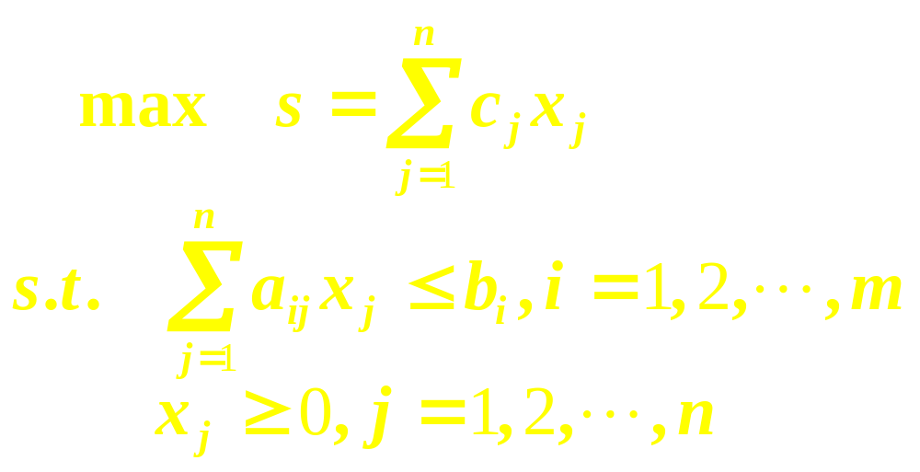
假设某工厂有m种设备:B₁,B₂,··· ,B_{m}.一年内各设备的生产能力(有效台时数)为b₁,b₂,··· ,b_{m}.利用这些设备可以加工n种产品:A₁,A₂,··· ,A_{n},单位产品的利润分别为c₁,c₂,··· ,c_{n}.第j种产品需要在第i种设备上加工的台时数为a_{ij}.问在设备能力允许的条件下怎样安排生产计划,使全年总收入最多?
设x₁,x₂,··· ,x_{n}为各产品
的计划年产量,s为全年
总收入,易建立该问题
的数学模型.

Slide 114
假设某工厂有m种设备:B₁,B₂,··· ,B_{m}.一年内各设备的生产能力(有效台时数)为b₁,b₂,··· ,b_{m}.利用这些设备可以加工n种产品:A₁,A₂,··· ,A_{n},单位产品的利润分别为c₁,c₂,··· ,c_{n}.第j种产品需要在第i种设备上加工的台时数为a_{ij}.问在设备能力允许的条件下怎样安排生产计划,使全年总收入最多?
设x₁,x₂,··· ,x_{n}为各产品的计划年产量,s为全年总收入,易建立该问题的数学模型.

Slide 115
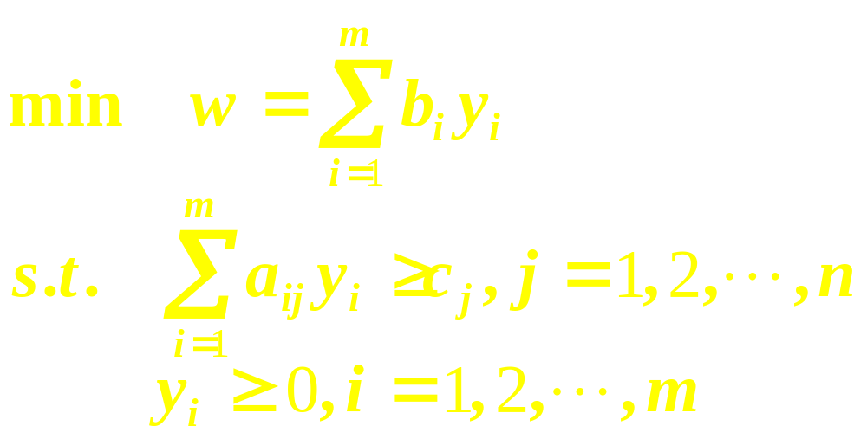
对偶问题
假设工厂将所有的设备用于出租,需要给各种设备制定出租价格.定价原则有两条:一是出租后得到的单位利润不得少于直接生产时的收入,二是出租价格尽量的低,以利于市场竞争.
设第i种设备B_{i}的单位
台时的出租价格为y_{i},
全年总收入为w,则
该问题的数学模型为

Slide 116
对偶问题
假设工厂将所有的设备用于出租,需要给各种设备制定出租价格.定价原则有两条:一是出租后得到的单位利润不得少于直接生产时的收入,二是出租价格尽量的低,以利于市场竞争.
设第i种设备B_{i}的单位台时的出租价格为y_{i},全年总收入为w,则该问题的数学模型为

Slide 117
原始线性规划
可以看出,原始规划与对偶规划是同一组数据参数,只是位置有所不同,所描述的问题实际上是同一个问题从另一种角度去描述.
对偶线性规划

Slide 118
对偶规划(定义2.8.1)
原始线性规划
min c^{T}x
(LP) s.t. Ax≥b
x ≥0
对偶线性规划
max b^{T}y
(DP) s.t. A^{T}y≤c
y ≥0
min
c^{T}
max
b^{T}
m
A
≥
b
n
A^{T}
≤
c
n
m

Slide 119
对合性
定理2.8.1 对偶线性规划的对偶问题是原始线性规划问题
min c^{T}x
s.t. Ax≥b
x≥0
对偶定义
max b^{T}y
s.t. A^{T}y≤c
y≥ 0
max -c^{T}x
s.t. –Ax≤–b
x≥0
min –b^{T}y
s.t. –A^{T}y ≥–c
y≥0
对偶定义

Slide 120
原问题与对偶问题的对应关系
原问题（对偶问题） | 对偶问题（原问题）
目标函数形式(min) | 目标函数形式(max)
变量 n个变量 变量≥0 变量≤0 无正负限制 | 约束 n个约束 约束≤ 约束≥ 约束=
约束 m个约束 约束≥ 约束≤ 约束= | 变量 m个变量 变量≥0 变量≤0 无正负限制
约束条件右端项 | 目标函数中变量系数
目标函数中变量系数 | 约束条件右端项

Slide 121
写出下列线性规划的对偶规划
对偶规划
max 16x₁+6x₂-3x₃
s.t. 2x₁+x₂-4x₃≥–5
-3x₁- x₂ = –2
2x₁+2x₂+x₃≤6
x₁≥0,x₂≤0,
x₃为自由变量
min -5y₁-2y₂+6y₃
s.t. 2y₁-3y₂+2y₃ 16
y₁ -y₂ +2y₃ 6
-4y₁ +y₃ = –3
y₂为自由变量,
≥
≤
y₁≤0,
y₃≥0
先写出基本形式

Slide 122
非对称形式的对偶线性规划
标准型线性规划
min c^{T}x
s.t. Ax=b
x≥0
对偶线性规划
max b^{T}y
s.t. A^{T}y≤c

Slide 123
对偶规划的性质
考虑如下的线性规划
min 5x₁+3x₂
(LP)s.t. x₁+2x₂-x₃ =2
4x₁+ x₂ -x₄=3
x₁,x₂,x₃,x₄≥0
其对偶规划为
max 2y₁+3y₂
(DP)s.t. y₁+4y₂≤5
2y₁+ y₂ ≤3
-y₁ ≤0
-y₂ ≤0

Slide 124
对偶规划的性质
(LP)的三个基可行解(只写出x₁,x₂)及对应的目标函数值为
(2,0) 10
(0,3) 9
(4/7,5/7) 5
(DP)的四个基可行解(只写出y₁,y₂)及对应的目标函数值为
(0,0) 0
(3/2,0) 3
(0,5/4) 15/4
(1,1) 5
可见:(LP)在可行解上的取值不小于(DP)在可行解上的取值;
若两者取值相等,则对应的解都是最优解.

Slide 125
弱对偶性定理
标准型线性规划
min c^{T}x
(LP) s.t. Ax=b
x≥0
对偶线性规划
max b^{T}y
(DP) s.t. A^{T}y≤c
若x₀,y₀分别是(LP)与(DP)的可行解,则
Ax₀=b, x₀≥0, A^{T}y₀≤c
于是y₀^{T}b=y₀^{T}(Ax₀)=(y₀^{T}A)x₀=(A^{T}y₀)^{T}x₀≤c^{T}x₀
定理2.8.4 极小化线性规划问题的目标函数值不小于其对偶规划的目标函数值.

Slide 126
推论 若x₀是原始线性规划的可行解,y₀是对偶线性规划的可行解,且c^{T}x₀=b^{T}y₀,则x₀与y₀分别是原始线性规划问题与对偶线性规划问题的最优解.
推论2(补充) 对偶的线性规划都有最优解的充要条件是两者都有可行解.
定理2.8.6 若原始线性规划问题与对偶线性规划问题之一具有无界的目标函数值,则另一个无可行解.

Slide 127
对偶规划的性质
考虑如下的线性规划
min 5x₁+3x₂
(LP)s.t. x₁+2x₂-x₃ =2
4x₁+ x₂ -x₄=3
x₁,x₂,x₃,x₄≥0
考虑基解(0,1,0,-2)^{T}(不可行).
对应的规范式为
min 3+9x₁/2+3x₃/2
s.t. x₁/2+x₂-x₃/2 = 1
-7x₁/2 -x₃/2+x₄= -2
x₁,x₂,x₃,x₄≥0
其判别数向量
(9/2,0,3/2,0)是非负的.

Slide 128
对偶规划的性质
判别数向量用(LP)中的符号可以记为
σ =c^{T}-c_{B}^{T}B⁻¹A
令y=(c_{B}^{T}B⁻¹)^{T},
则判别数向量为σ = c^{T}-y^{T}A.
上述的判别数向量非负,因此有
c^{T}-y^{T}A ≥0,
即A^{T}y ≤c.
这说明y是对偶规划的可行解.

Slide 129
对偶规划的性质
max 2y₁+3y₂
(DP)s.t. y₁+4y₂≤5
2y₁+ y₂ ≤3
y₁ ≤0
y₂ ≤0
若B=(p₂,p₄),x= (0,1,0,-2)^{T},
σ =(7/2,0,3/2,0)^{T},则y=(3/2,0)^{T}.
将其代入到(DP)的约束条件中,可以发现,约束的松弛量为(7/2,0,3/2,0)^{T},恰好为(LP)中基解的判别数向量.
判别数=松弛量
判别数非负
松弛量非负
对偶解可行

Slide 130
对偶规划的性质
y=(c_{B}^{T}B⁻¹)^{T}
这一可行解对应的目标函数值为
y^{T}b=c_{B}^{T}B⁻¹b.
上式右端即为在原始线性规划中基解对应的目标函数值.

Slide 131
对偶的线性规划问题的解
原始规划的最优性c^{T}-c_{B}^{T}B⁻¹A ≥0
对偶规划的可行性
A^{T}y≤c
y=(c_{B}^{T}B⁻¹)^{T}
定理2.8.7 设B是问题
min c^{T}x
s.t. Ax=b
x≥0
的一个基矩阵,对应的基解满足最优性条件
c^{T}-c_{B}^{T}B⁻¹A ≥0,
则对偶线性规划问题有可行解y=(c_{B}^{T}B⁻¹)^{T},且c_{B}^{T}x_{B}=y^{T}b

Slide 132
对偶的线性规划问题的解
原始规划的最优性c^{T}-c_{B}^{T}B⁻¹A ≥0
对偶规划的可行性
A^{T}y≤c
y=(c_{B}^{T}B⁻¹)^{T}
在上述条件下,(LP)的基解的目标函数值等于(DP)的解的目标函数值.
如果x_{B}是可行解,则显然是(LP)的最优解.
此时对应的y是(DP)的最优解.

Slide 133
对偶性定理
定理2.8.5 若原始线性规划问题与对偶线性规划问题之一有最优解,则另一个也有最优解,并且它们目标函数的最优值相等.

Slide 134
对偶性定理
证明:考虑到对合性,只需选取两个规划中的任一个证明.
设 min c^{T}x
s.t. Ax=b
x≥0
有最优解x₀,且其为基可行解.
再设基矩阵为B,c^{T}x₀=c_{B}^{T}B⁻¹b
x₀为最优解,判别数非负,有
c^{T}-c_{B}^{T}B⁻¹A ≥0
令y₀= (c_{B}^{T}B^{–1})^{T},则
A^{T}y₀≤c, y₀可行,且
y₀^{T}b=c_{B}^{T}B^{–1}b=c^{T}x₀
y₀是对偶规划最优解

Slide 135
对偶的线性规划问题的解
两个互为对偶的线性规划的解的情况
(1) 两个都有可行解
两个都有最优解,最优值相等
一个有最优解
(2)两个都无可行解 (书中有错)
(3)一个有可行解,无最优解(目标函数无界),则另一个无可行解

Slide 136
互补松弛性
Ax=b
(A^{T}y-c)^{T}x=0
b^{T}y=c^{T}x
定理2.8.8 x,y分别是原始线性规划问题与对偶线性规划的可行解,则x,y分别是最优解的充要条件为(A^{T}y-c)^{T}x=0.

Slide 137
互补松弛性
对偶线性规划
max f = 6y₁+8y₂+4y₃+3y₄
s.t. y₁+y₂+y₃ ≤-2
y₁+2y₂ +y₄≤-3
y₁ ≤0
y₂ ≤0
y₃ ≤0
y₄ ≤0
原始线性规划
min f = -2x₁-3x₂
s.t. x₁+x₂+x₃ =6
x₁+2x₂ +x₄ =8
x₁ +x₅ =4
x₂ +x₆=3
x₁,x₂,x₃,x₄,x₅,x₆≥0
原始规划最优解x*=(4,2,0,0,0,1)^{T},
对偶规划最优解y*=(0,-3/2,-1/2,0)^{T}.
互补松弛性:
q^{T}x=0
对偶规划y*的松弛量q=c-A^{T}y=(0,0,0,3/2,1/2,0)^{T}

Slide 138
单纯形方法→对偶单纯形法
用单纯形方法求解线性规划时,互补松弛条件(A^{T}y-c)^{T}x=0
始终满足(非基变量为零,基变量判别数为零).
求解时,x的可行性是满足的,但是最优性条件不满足即y不可行.最终最优性条件满足,x,y都可行,从而求得最优解.
我们构造另一种方法,最优性条件始终满足,即y可行,而x不可行.最终x可行,从而是最优解.

Slide 139
§2.9 对偶单纯形法

Slide 140
单纯形方法与对偶单纯形方法
判别数向量非负 y=(c_{B}^{T}B⁻¹)^{T}为对偶规划的可行解
单纯形方法
保证解可行
最优性条件不满足
(有负判别数)
最优性条件满足
(判别数非负)
对偶规划解不可行
对偶规划解可行
保证对偶规划解可行
对偶单纯形方法
解不可行
解可行
两种方法都始终保证(A^{T}y-c)^{T}x=0
所以只要x,y都可行,必然最优

Slide 141
对偶单纯形法的基本思路
单纯形法解线性规划，是从一个基可行解开始，检验它的判别数σ_{j} (j=1,2, …,n)是否全部非负，若是，这时的基可行解就是最优解。如果存在负判别数，则迭代到另一个基可行解。
当求出线性规划的最优解时，就相当于求出了一个基矩阵B，使得基变量x_{B}=B⁻¹b≥0，而且判别数σ_{j} =c^{T}-c_{B}^{T} B⁻¹A≥0。
（1）满足条件B⁻¹b≥0，说明与基矩阵B对应的基解是线性规划的可行解；
（2）满足条件σ_{j} =c^{T}-c_{B}^{T} B⁻¹A≥0,说明y^{T}=C_{B}^{T}B⁻¹
是其对偶规划的可行解。

Slide 142
单纯形法可以解释为，从一个基解迭代到另一个基解迭代过程中，始终保持基解的可行性，但不保证
C_{B}^{T}B⁻¹是其对偶规划的可行解，而是逐步满足其对偶规划解C_{B}^{T}B⁻¹的可行性。
一旦C_{B}^{T}B⁻¹是对偶规划的可行解，则x_{B}=B⁻¹b≥0
就为原线性规划的最优解。
这种迭代方法称为对偶单纯形法。
简单地说就是：对偶单纯形法就是在始终保持原问题解的可行性条件下，使其对偶规划解由不可行向可行转化，一旦对偶解也变成可行解，则原问题与对偶规划问题同时达到最优。

Slide 143
1. 最优解的判别
已知线性规划问题的基矩阵B及它对应的基解,并且此基解的所有判别数非负.
若
x_{B}=B⁻¹b≥0
则所得的基解为最优解
若不满足B⁻¹b≥0，则需要转化，具体方法如下：

Slide 144
2. 确定离基变量
令min{(B⁻¹b)_{i}|(B⁻¹b)_{i}<0}=(B⁻¹b)_{l} ,
则以x_{l}为离基变量
若x_{l}所在行的所有系数a_{lj}≥0(j=1,2,···,n),则线性规划问题无可行解.
(此时若有可行解0 ≤ b_{l}=a_{l1}x₁+a_{l2}x₂+···+a_{ln}x_{n})

Slide 145
3.确定进基变量
设目标函数的形式为
已确定离基变量为x_{l},设进基变量为x_{k}.在目标函数中,用x_{k}替换x_{l},
得:

Slide 146
3.确定进基变量
要求
由(2.35)式,a_{lk}<0,
若a_{lj}≥0,(2.36)恒成立
若a_{lj}<0,要求
令
则x_{k}为进基变量

Slide 147
算例
例2.5.1 用对偶单纯形法解线性规划
min z= 12x₁+8x₂+16x₃+12x₄
s.t. 2x₁+x₂+4x₃ ≥2
2x₁+2x₂ +4x₄ ≥3
x₁,x₂,x₃,x₄≥0
min z= 12x₁+8x₂+16x₃+12x₄
s.t. –2x₁-x₂-4x₃ +x₅ = –2
–2x₁-2x₂ -4x₄ +x₆= –3
x₁,x₂,x₃,x₄,x₅,x₆≥0
引入松弛变量得到标准型线性规划

Slide 148
min z= 12x₁+8x₂+16x₃+12x₄
s.t. -2x₁-x₂-4x₃ +x₅ =-2
-2x₁-2x₂ -4x₄ +x₆=-3
x₁,x₂,x₃,x₄,x₅,x₆≥0
构造对偶单纯形表
选取离基变量
b₆=-3=min{b_{j}|b_{j}<0}
c_{j} |  |  | 12 8 16 12 0 0
c_{B} | B | b | p₁ p₂ p₃ p₄ p₅ p₆
0 0 | p₅ p₆ | -2 -3 | -2 -1 4 0 1 0 -2 -2 0 -4 0 1
-3
( )
σ_{j} 12 8 16 12 0 0
σ_{j}/a_{lj}(a_{lj}<0) | -6 -4 -3
-3
选取进基变量
σ₄/a₆₄=max{σ_{j}/a_{6j}|a_{6j}<0}
主元

Slide 149
c_{j} |  |  | 12 8 16 12 0 0
c_{B} | B | b | p₁ p₂ p₃ p₄ p₅ p₆
0 0 | p₅ p₆ | -2 -3 | -2 -1 4 0 1 0 -2 -2 0 -4 0 1
σ_{j} |  |  | 12 8 16 12 0 0
σ_{j}/a_{lj}(a_{lj}<0) |  |  | -6 -4 -3
0 12 | p₅ p₄
σ_{j}
σ_{j}/a_{lj}(a_{lj}<0)
-2 -2 -1 -4 0 1 0
-2
( )
3/4 1/2 1/2 0 1 0 -1/4
6 2 16 0 0 3
-3 -2 -4
-2

Slide 150
0 12 | p₅ p₄ | -2 3/4 | -2 (-1) -4 0 1 0 1/2 1/2 0 1 0 -1/4
σ_{j} |  |  | 6 2 16 0 0 3
σ_{j}/a_{lj}(a_{lj}<0) |  |  | -3 -2 -4
基解已可行,
最优解为
x*=
(0,3/2,1/8,0)^{T}
8 12 | p₂ p₄ | 2 -¼ | 2 1 4 0 -1 0 - ½ 0 -2 1 ½ -¼
σ_{j} |  |  | 2 0 8 0 2 3
σ_{j}/a_{lj}(a_{lj}<0)
-¼
( )
-4 -4 -12
-4
最优值为
z*=14
8 16 | p₂ p₃ | 3/2 1/8 | 1 1 0 2 0 -1/2 ¼ 0 1 -½ -¼ 1/8
σ_{j} |  |  | 0 0 0 4 4 2

Slide 151
§2.10 灵敏度分析

Slide 152
灵敏度分析
在线性规划中,已经求得了最优解.
若系数c_{j},b_{i},a_{ij}等发生变化的时候,最优解是否发生变化?怎样变化?
这一类问题称为灵敏度分析.
通常,我们进行灵敏度分析时,都假设只有一个系数发生变化.

Slide 153
灵敏度分析
设已经用单纯形法求得线性规划
min c^{T}x
(LP) s.t. Ax=b
x≥0
的最优解x_{B}=B^{–1}b,基矩阵B=(p₁,p₂,···,p_{m})(称为最优基),最优值z*=c_{B}^{T}x_{B}=c_{B}^{T}B^{–1}b.

Slide 154
非基变量价格系数的变化
若x_{r}是非基变量,其价格系数c_{r}的变化不影响解的可行性.
由于σ_{k}=c_{k}-c_{B}^{T}B⁻¹p_{k},c_{r}的变化只影响x_{r}的判别数,不影响其它变量的判别数.
设c_{r}的变化量为Δc_{r} ,
σ_{r}’=c_{r}+ Δc_{r} -c_{B}^{T}B⁻¹p_{r}= σ_{r} + Δc_{r}
因此,若σ_{r} + Δc_{r} ≥0,即 Δc_{r} ≥– σ_{r}
最优解,最优值都不变.

Slide 155
基变量价格系数的变化
若x_{r}是基变量,其价格系数c_{r}的变化不影响解的可行性.
由于σ_{k}=c_{k}-c_{B}^{T}B⁻¹p_{k},c_{r}变化时,c_{B}发生变化,所有的非基变量的判别数都发生变化.
设c_{r}的变化量为Δc_{r} ,c_{B}’=c_{B}+Δc_{B}
其中Δc_{B}=(0,···,0,Δc_{r},0,···,0)^{T}
σ_{j}’=c_{j} –c_{B}’^{T}B⁻¹p_{j}= c_{j} –c_{B}^{T}B⁻¹p_{j}–Δ c_{B}^{T}B⁻¹p_{j} = σ_{j}–Δc_{r}a_{rj}

Slide 156
基变量价格系数的变化
σ_{j}’= σ_{j}–Δc_{r}a_{rj}
在所有的判别数仍然非负时,最优解不变,根据上面的式子,可以得到
max{σ_{j}/a_{rj} | a_{rj}<0}≤ Δc_{r}≤min{σ_{j}/a_{rj} | a_{rj} >0}
在满足上述条件的情况下,最优值由原来的z*变为 z*+Δc_{r} x_{r}
实际讨论时,只要写出新的判别数,然后解不等式即可求得价格系数的变化范围.

Slide 157
例2.10.1
已知用单纯形方法解线性规划的最后的单纯形表,问价格系数c₃在什么范围内变化时,最优解不变.
min y=-3x₁+x₂+x₃+10x₆+10x₇
s.t. x₁-2x₂ +x₃ +x₅ =11
-4x₁+x₂+2x₃-x₄ +x₆ =3
-2x₁ +x₃ +x₇=1
x₁, ···,x₇≥0

Slide 158
c_{j} |  |  | -3 1 1 0 0 10 10
c_{B} | B | b | p₁ p₂ p₃ p₄ p₅ p₆ p₇
-3 1 1 | p₁ p₂ p₃ | 4 1 9 | 1 0 0 -2/3 1/3 2/3 -5/3 0 1 0 -1 0 1 -2 0 0 1 -4/3 2/3 4/3 -7/3
σ _{j} |  |  | 0 0 0 1/3 1/3 29/3 28/3
若c₃的系数增加了变化量Δc₃,则目标函数变化了
Δc₃ x₃= Δc₃ (4x₄/3–2x₅/3-4x₆/3+7x₇/3)
因此,x₄到x₇的判别数分别变为
1/3+4/3 Δc₃,1/3–2/3 Δc₃,29/3–4/3 Δc₃,28/3+7/3 Δc₃

Slide 159
因此,x₄到x₇的判别数分别变为
1/3+4/3 Δc₃,1/3–2/3 Δc₃,29/3–4/3 Δc₃,28/3+7/3 Δc₃
要使得最优解不变,只需判别数均非负,即
1/3+4/3 Δc₃≥0,
1/3–2/3 Δc₃≥0,
29/3–4/3 Δc₃≥0,
28/3+7/3 Δc₃≥0.
解得-1/4≤Δc₃≤1/2
即3/4≤c₃≤3/2
在实际应用中,如果价格系数的变化导致判别数变为负数,由于原来最优解的可行性不变,可以继续用单纯形方法求解.

Slide 160
右端项的变化
右端项变化,原来的最优解不再可行.
右端项的变化
价格系数的变化
原始线性规划
对偶线性规划
判别数不变
对偶解的可行性不变
按照基重新写出的基解的可行性不变
判别数的非负性不变
最优基B不变
对偶解y=(c_{B}^{T}B⁻¹)^{T}的最优性不变
什么条件下成立? (见p77页（3.29）

Slide 161
B仍然是最优基?
x_{B}’=B^{–1}(b+Δb)=B^{–1}b+B^{–1}Δb=x_{B}+B^{–1}Δb,
B^{–1}=(b_{ij})_{m×m},Δb=(0,···,0,Δb_{r},0,···,0)^{T}
x_{B}’=x_{B}+Δb_{r}(b_{1r},b_{2r},···,b_{mr})^{T},
(x_{B}’)_{i}=(x_{B})_{i}+Δb_{r} b_{ir},(i=1,2,···,m).
当x_{B}’≥0,即(x_{B})_{i}+Δb_{r} b_{ir}≥0时,最优基B不变.
即
max{-(x_{B})_{i} /b_{ir} | b_{ir}>0}≤Δb_{r}≤min{-(x_{B})_{i} /b_{ir} | b_{ir}<0}

Slide 162
影子价格
最优基不变时,容易写出新的最优解.但是直接求最优值的变化比较困难.
从对偶线性规划的角度考虑,容易知道,最优值的变化为 y_{r}Δb_{r},
其中y=(c_{B}^{T}B⁻¹)^{T}=(y₁,y₂,···,y_{m})^{T},是对偶规划最优解.
y=(c_{B}^{T}B⁻¹)^{T}称为线性规划的影子价格向量,它的第r个分量为线性规划关于第r种资源的影子价格.
如果由于Δb_{r}的变化导致了x_{B}’不再可行,可以用对偶单纯形方法继续求解.

Slide 163
约束矩阵中系数的变化
设系数a_{rk}发生变化,此时若x_{k}为基变量,则原来的最优解的可行性,判别数都发生变化,讨论相当复杂.
如果x_{k}为非基变量,由于x_{k}的取值为0,不影响可行性(Ax=b),不过判别数可能发生变化.

Slide 164
约束矩阵中系数的变化
根据σ_{j}=c_{j}–c_{B}^{T}B⁻¹p_{j} 可知只有判别数σ_{j}发生了变化.
σ_{k}’=c_{j}-c_{B}^{T}B⁻¹(a_{1k},···,a_{rk}+Δa_{rk},···,a_{mk})^{T}
=c_{k}-c_{B}^{T}B⁻¹p_{k}-c_{B}^{T}B⁻¹(0,···, Δa_{rk} ,···,0)^{T}= σ_{k}–y_{r} Δa_{rk}
若y_{r} >0,则Δa_{rk}≤σ_{k}/y_{r}时,最优基,最优解,最优值不变,
若y_{r} <0,则Δa_{rk}≥σ_{k}/y_{r}时,最优基,最优解,最优值不变.

Slide 165
例2.10.2
已知用单纯形方法解线性规划的最后的单纯形表,问b₂在什么范围内变化时,最优基不变?
系数a₂₄在什么范围内变化时,最优基,最优解不变?
min y=-3x₁+x₂+x₃+10x₆+10x₇
s.t. x₁-2x₂ +x₃ +x₅ =11
-4x₁+x₂+2x₃-x₄ +x₆ =3
-2x₁ +x₃ +x₇=1
x₁, ···,x₇≥0

Slide 166
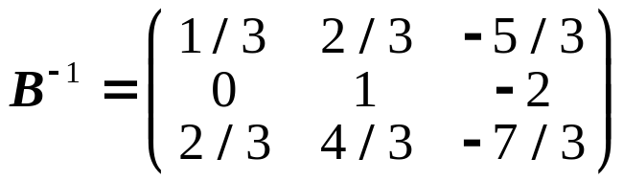
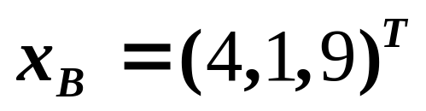
c_{j} |  |  | -3 1 1 0 0 10 10
c_{B} | B | b | p₁ p₂ p₃ p₄ p₅ p₆ p₇
-3 1 1 | p₁ p₂ p₃ | 4 1 9 | 1 0 0 -2/3 1/3 2/3 -5/3 0 1 0 -1 0 1 -2 0 0 1 -4/3 2/3 4/3 -7/3
σ _{j} |  |  | 0 0 0 1/3 1/3 29/3 28/3
若b₂有改变量Δb₂,新的基解
x_{B}’=x_{B}+B⁻¹Δb=(4,1,9)^{T}+Δb₂(2/3,1,4/3)^{T}
当x_{B}’=(4,1,9)^{T}+Δb₂(2/3,1,4/3)^{T} ≥0,即
Δb₂≥–1,b≥2时,最优基不变.

Slide 167
由于
可以算出影子价格向量y=(c_{B}^{T}B⁻¹)^{T}=(-1/3,1/3,2/3)^{T}
当a₂₄有改变量Δa₂₄时,新的判别数σ₄’=σ₄-Δa₂₄/3,而σ₄=1/3,所以Δa₂₄≤1时,最优基,最优解不变.

Slide 168
§2.11 整数线性规划

Slide 169
整数线性规划
如果线性规划的全部或部分变量要求取为整数,就称为整数线性规划,有时简称为整数规划.
所有的变量都要求是整数时,称为纯整数线性规划;部分变量要求取整数时,称为混合型整数线性规划.
求解的简单思路:先不考虑整数要求,求解一般的线性规划.若求得的最优解不满足整数要求时,用”舍入取整”的方法处理.
该方法有时会带来很大的误差,甚至得到的解不可行.

Slide 170
2.11.1 割平面法
考虑整数规划
min –x₁–x₂
s.t. 2x₁+x₂≤6
4x₁+5x₂≤20
x₁,x₂≥0且为整数
如果不考虑整数约束,其可行域见下图.
最优解为(5/3,8/3)^{T}.

Slide 171
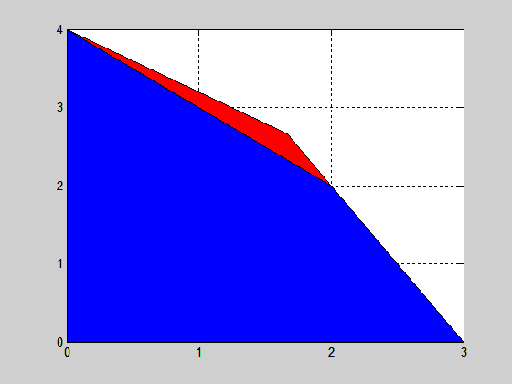
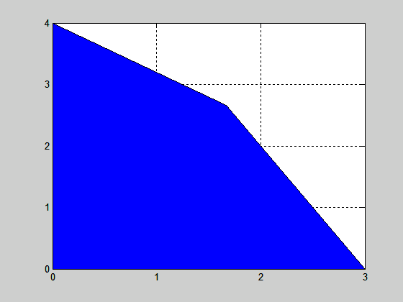
(5/3,8/3)

Slide 172
割平面法
如果考虑整数约束,那么可行域是(LP)可行域内的13个整点.
我们考虑的方法之一是首先将(LP)的最优点附近的一块区域“挖掉”再求解,挖掉的区域内不含任何整点.

Slide 173
(5/3,8/3)

Slide 174
c_{j} |  |  | -1 -1 0 0
c_{B} | B | b | p₁ p₂ p₃ p₄
解(LP)最终单纯形表为
-1 -1 | p₁ p₂ | 5/3 8/3 | 1 0 5/6 -1/6 0 1 -2/3 1/3
σ _{j} |  |  | 0 0 1/6 1/6
考虑x₂对应的方程
由单纯形表得到
由于x₂–x₃–2为整数,可得
化为等式约束
–x₃–x₄+x₅= -2

Slide 175
割平面法
考虑到
x₃=6-(2x₁+x₂),
x₄=20-(4x₁+5x₂),
根据2/3-x₃/3-x₄/3 ≤0
可以得到x₁+x₂ ≤4
可以看出,(LP)中的可行域确实去掉了一块不含整点的部分.

Slide 176
(5/3,8/3)

Slide 177
割平面法
设纯整数线性规划为
min c^{T}x
(ILP) s.t. Ax=b
x≥0
x_{j}为整数,j=1,2,···,n
其中A,c,b中的元素为整数.
去掉其中x_{j}为整数的要求,得到的线性规划(LP)称为与(ILP)相对应的线性规划.

Slide 178
割平面方程
设对应的线性规划(LP)的最优解为 ,再设其中的x_{r}为非整数的基变量.由最终的单纯形表可写出约束方程
其中T表示非基变量的下标集.
把 与α_{rj}分解为整数部分与非负真分数(纯小数),即
代入到约束方程中得到

Slide 179
割平面方程
所有的变量都取非负整数时,上式的左端是整数,因此右端也是整数.
而右端是小于1的,从而小于等于0.
这是所有变量取非负整数时必须满足的条件.称之为割平面方程.

Slide 180
增加割平面方程的规划
将割平面方程添加到纯整数规划的约束条件中,得到新的规划问题
min c^{T}x
(ILP) s.t. Ax=b
x≥0
x_{j}为整数,j=1,2,···,n
该整数规划对应的线性规划可以用对偶单纯形方法求解.

Slide 181
割平面法示例
例2.11.1 求解整数规划
min –x₁–x₂
s.t. 2x₁+x₂≤6
4x₁+5x₂≤20
x₁,x₂≥0且为整数
解:此规划的标准形式为
min –x₁–x₂
s.t. 2x₁+x₂+x₃ =6
4x₁+5x₂ +x₄=20
x₁,x₂,x₃,x₄≥0且为整数

Slide 182
解与之对应的线性规划,得到最优解(5/3,8/3,0,0)^{T}.
相应的最终单纯形表为
x₁与x₂都不是整数.我们不妨先考虑x₂.
c_{j} |  |  | -1 -1 0 0
c_{B} | B | b | p₁ p₂ p₃ p₄
-1 -1 | p₁ p₂ | 5/3 8/3 | 1 0 5/6 -1/6 0 1 -2/3 1/3
σ _{j} |  |  | 0 0 1/6 1/6

Slide 183
x₁与x₂都不是整数.我们不妨先考虑x₂.
由单纯形表得到
可得割平面方程
即
化为等式约束
-x₃-x₄+x₅=-2
由于x₂–2为整数,

Slide 184
将约束–x₃–x₄+x₅= –2添加到原问题中,再求解对应的线性规划.将新增加的约束置于单纯形表的最后一行.
c_{j} |  |  | -1 -1 0 0 0
c_{B} | B | b | p₁ p₂ p₃ p₄ p₅
-1 -1 0 | p₁ p₂ p₅ | 5/3 8/3 -2 | 1 0 5/6 -1/6 0 0 1 -2/3 1/3 0 0 0 -1 -1 1
_{j} |  |  | 0 0 1/6 1/6 0
用对偶单纯形方法求解此问题,得x=(0,4,2,0,0)^{T}
该解已经是整数解.从而原规划的最优解为x*=(0,4)^{T},最优值为-4.

Slide 185
分枝定界法
对于整数规划(ILP),求解与之对应的线性规划(LP),如果(LP)的最优解满足整数要求,那么就是(ILP)的最优解.
否则,设(LP)的最优解的分量x_{r}不是整数,设
x_{r}=N_{r}+f_{r},0<f_{r}<1,N_{r}为整数,
(ILP)的整数可行解必满足下面两个条件之一
x_{r}≤N_{r}或x_{r}≥N_{r}+1

Slide 186
分枝定界法
根据上面的两个条件将原规划划分为两个子问题.对这两个子问题,依然不考虑整数要求,求解对应的线性规划的最优解,即求解下面两个线性规划问题.
min z=c^{T}x
(P1) s.t. Ax=b
x_{r}≤N_{r}
x≥0
min z=c^{T}x
(P2) s.t. Ax=b
x_{r}≥N_{r}+1
x≥0

Slide 187
分枝定界法
设(P1),(P2)的最优解分别为x₁,x₂最优值为z₁,z₂.
考虑z₁≤z₂的情况.
若x₁为整数解,则x₁为原来的问题(ILP)的解;
若x₁不是整数解,再将(P1)划分为两个线性规划子问题.在求出这两个子问题的解之后再考虑是否需要划分(P2).

Slide 188
算例
例2.11.1用分枝定界方法求解整数规划
min z=5x₁+3x₂
(P0) s.t. 3x₁+4x₂≥12
5x₁+2x₂≥10
x₁,x₂≥0且为整数
解:解与(P0)对应的线性 规划,得到最优解与最优值分别为
x=(8/7,15/7)^{T}
z=85/7≈12.14

Slide 189
算例
x₁,x₂都不是整数,不妨先根据x₁进行分枝.
x₁=1+1/7,构造以下两个线性规划子问题.
min z=5x₁+3x₂
s.t. 3x₁+4x₂≥12
(P1) 5x₁+2x₂≥10
x₁≤1
x₁,x₂≥0
min z=5x₁+3x₂
s.t. 3x₁+4x₂≥12
(P2) 5x₁+2x₂≥10
x₁≥2
x₁,x₂≥0

Slide 190
算例
分别解上面两个线性规划,
(P1)的最优解(1,2.5)^{T},最优值为12.5,
(P2)的最优解(2,1.5)^{T},最优值为14.5.
(P1)的最优值较小,在将(P1)分划为两个子问题.
min z=5x₁+3x₂
s.t. 3x₁+4x₂≥12
(P3) 5x₁+2x₂≥10
x₁≤1
x₂≤2
x₁,x₂≥0
min z=5x₁+3x₂
s.t. 3x₁+4x₂≥12
(P4) 5x₁+2x₂≥10
x₁≤1
x₂≥3
x₁,x₂≥0
无可行解

Slide 191
算例
(P4)的最优解为(1,3)^{T}(已是整数解), 最优值为14.
由于(P2)的最优值比(P4)的最优值大.所以(P2)不再分划.
原问题的最优解为(1,3)^{T}, 最优值为14.

